Slide 1
ANORMAL KARACİĞER KAN TESTLERİNİN YÖNETİMİ KILAVUZU
Araş.Gör.Dr. Hatice Alkaya Kol
Aile Hekimliği AD
13.02.2018

Slide 3
İngiltere’de karaciğer hastalığına bağlı ölümler 1970-2010 döneminde ölüm hızında % 400'lük bir artış ile belirgin biçimde artmaktadır.
Karaciğer hastalığına bağlı ölümler 65 yaşından erken ölümlerin en büyük 5. nedenini oluşturmaktadır.
Karaciğer hastalığının başlıca üç en yaygın nedeni vardır:
Alkol ile ilişkili karaciğer hastalığı
Non-alkolik yağlı karaciğer hastalığı
Viral hepatit

Slide 4
Karaciğer hastalığı sessizce gelişir;
karaciğer yetmezliği veya portal hipertansiyonun komplikasyonları gelişene kadar hiçbir belirti veya semptom olmayabilir.
Geç dönemde, karaciğer fonksiyonları-bilirubin, albümin, INR ve trombosit sayısı anormal olabilir.

Slide 5
Karaciğer fonksiyon testleri (KCFT), birinci ve ikinci basamakta,
karaciğer hastalıklarını dışlamak için,
statin gibi ilaçların karaciğer üzerindeki potansiyel advers etkilerin izlenmesi için ve
hastanın araştırılması için sık kontrol edilir.
Bu testler çoğunlukla anormal bir sonuç getirir, bunların klinik anlamı belirsizdir.
Çoğu durumda kc hastalığı ile olası bağlantısı olan nonspesifik semptomlara karşılık olarak ya da kronik hastalıkların takibinde ilgisiz nedenlerle istenir.

Slide 6
İskoçya’da 10 yılı aşkın bir sürede yapılan geniş çaplı bir çalışmada, 16 yaş üzerindeki bireylerin
% 25'inde karaciğer kan testleri yapılmış
Yaklaşık üçte birinde anormal değerler saptanmış
Anormal bir AST veya ALT seviyesi karaciğer hastalığını öngörüyorsa da, tespit oranları belirgin şekilde düşüktü ve anormal bir değere sahip olanların sadece % 3,9’una önemli karaciğer hastalığı teşhisi kondu.

Slide 7
Asemptomatik kişilerde anormal karaciğer kan testlerinin yönetimi ile ilgili herhangi bir meta-analiz veya randomize kontrollü çalışma yapılmamıştır ve bu nedenle yapılan tavsiyeleri desteklemek için bu kılavuzda hiçbir derecede A kanıt bulunmamaktadır

Slide 8
Karaciğer kan testleri nelerdir?
Hepatobiliyer enzimler: karaciğer hasar seviyesi
Bilirubin, albumin ve INR: karaciğer fonksiyonu
Trombositler fibrozun seviyesi
İndirekt hiperbilirubinemi: genellikle hemoliz veya konjugasyon bozukluğu
Direkt hiperbilirubinemi, tipik olarak parankimal karaciğer hastalığı veya safra sistemi tıkanıklığı hakkında bilgi verir.

Slide 9
ALP izole olarak yükseldiğinde, γ-glutamiltransferazın(GGT) ölçümü, ALP'nin hepatik veya hepatik olmayan orijinli olup olmadığını gösterebilir.
Asemptomatik bir popülasyondaki izole olarak yükselmiş ALP'nin en sık nedeni muhtemelen vitamin D eksikliğidir veya hızlı büyümeye bağlı olarak çocuklukta normal olabilir.

Slide 10
ALT karaciğer hastalığının daha spesifik bir göstergesi olarak görülse de, AST konsantrasyonu, alkol ile ilişkili karaciğer hastalığı ve otoimmün hepatit (AIH) gibi durumlarda karaciğer hasarının daha duyarlı bir göstergesi olabilir.
Çocuklarda, kreatin kinaz ölçümü, ALT veya AST'de izole bir artışın, kas distrofisi gibi altta yatan bir iskelet kası bozukluğundan kaynaklanıp kaynaklanmadığını belirlemeye yardımcı olabilir

Slide 11
GGT, obezite, aşırı alkol tüketimi veya uyuşturucu tarafından indüklenebileceği için genellikle yükselir.
Yüksek bir GGT karaciğer hastalığı için düşük spesifitesi olsa da, karaciğer mortalitesinin en iyi prediktörlerinden biridir.
GGT'nin karaciğer kan testlerine rutin olarak eklenmesi duyarlılıkta artışa yol açmış olup AST’nin rutin olarak eklenmesi duyarlılıkta artış sağlamamıştır.

Slide 12
OPTİMAL KARACİĞER KAN TESTİ PANELİ NELERİ İÇERMELİDİR?
Öneri 1:
Potansiyel karaciğer hastalığı için başlangıç araştırması bilirubin, albümin, ALT, ALP ve GGT'yi, daha önceki 12 ay içinde yapılmamışsa tam kan sayımı ile birlikte içermelidir.
Kanıt düzeyi 2b, derece B

Slide 13
Belirli klinik riskin açıkça belirtilmesi durumunda örneğin uyuşturucu kullanıcıları, yüksek prevalanslı yerlerden göç edenler ve mahkumlarda ikinci basamak testleri aynı anda istenebilir.
AST: ALT oranı> 1 ise ilerlemiş fibrozis / siroz gösterir

Slide 14
Karaciğer kan testleri ne zaman kontrol edilmeli?-1
Nonspesifik semptomlar
Karaciğer hastalığı hiçbir belirti veya semptom göstermeden sessizce gelişme eğilimi gösterir.
Yorgunluk, mide bulantısı veya anoreksi gibi bir veya daha fazla spesifik olmayan semptom, otoimmün karaciğer hastalığı ve viral hepatit gibi inflamatuar karaciğer hastalıkları ile ilişkili olabilir.
Spesifik olmayan semptomların varlığı rutin karaciğer kan testlerini kontrol etmek için bir gösterge olabilir.

Slide 15
Karaciğer kan testleri ne zaman kontrol edilmeli?-2
Kronik karaciğer hastalığının kanıtı
Asit, periferik ödem, spider anjiyom ve hepatosplenomegali gibi siroz, portal hipertansiyon veya karaciğer yetmezliği semptomları veya bulguları olan hastalar, karaciğer işlevlerini izlemek için karaciğer kan testlerine ihtiyaç duyar.
Bu bağlamda, INR'nin dahil edilmesi sentez fonksiyonlarını tam olarak tanımlamak için önemlidir.

Slide 16
Karaciğer kan testleri ne zaman kontrol edilmeli?-3
Karaciğer hastalığı gelişme riski yüksek olan durumlar:
Mevcut otoimmün hastalıkları olan hastalarda otoimmün karaciğer hastalığı daha sıktır.
İnflamatuvar bağırsak hastalığı (ülseratif kolit ve Crohn hastalığı dahil) olan hastalarda otoimmün kolestatik karaciğer hastalığının, primer sklerozan kolanjitin gelişme riski vardır.

Slide 17
Karaciğer kan testleri ne zaman kontrol edilmeli?-4
Hepatotoksik ilaçların kullanımı
Karaciğer hastalıklarıyla ilişkili olabilen ilaçlar:
Karbamazepin, metildopa, minosiklin, makrolitler, nitrofurantoin, statinler, sülfonamitler, terbinafin, klorpromazin ve metotreksat.
Metotreksat tedavisi doza bağımlı karaciğer fibrozu yapabilir. Bunu önlemek için dikkatli olunmalı ve non-invaziv fibroz belirteçleri izlenmelidir.

Slide 18
Karaciğer kan testleri ne zaman kontrol edilmeli?-5
Ailesel karaciğer hastalıkları öyküsü
Hemokromatozis veya Wilson hastalığı da dahil olmak üzere ailesel hastalıkları olan hastaların akrabalarını araştırmak için ferritin ve transferrin saturasyonu, hemokromatoz genotipi, seruloplazmin ve üriner bakır gibi spesifik testler yapmak uygun olacaktır.
Karaciğer enzimleri, alkol ile ilişkili karaciğer hastalığında karaciğer fibrozisinin gelişimi için zayıf bir kılavuzdur, ancak GGT'nin mortalitenin en iyi öngörücüsü olduğu yüksek enzimler, davranış değişikliği için yararlı yardımcı olabilir.

Slide 19
Karaciğer kan testleri ne zaman kontrol edilmeli?-6
Viral hepatit
Viral hepatit, yorgunluk da dahil olmak üzere, şiddetli olabilen spesifik olmayan semptomlarla ilişkili olabilir, ancak hastaların çoğunluğu asemptomatiktir.
Karaciğer kan testleri normal olsa da uyuşturucu bağımlıları, yüksek prevalanslı yerlerden göç edenler, mahkumlar gibi yüksek risk grubundaki bireylerde seroloji testi viral hepatitler için kilit olabilir.

Slide 20
Karaciğer kan testleri ne zaman kontrol edilmeli?-7
NAFLD gelişimiyle ilişkili yaşam tarzı risk faktörlerinin varlığı: obezite / tip 2 diyabet
Genelde, alkolik olmayan yağlı karaciğer, anormal karaciğer kan testlerinin tesadüfen gözlemlenmesine veya bir USG taramasında bir ekojenite artışı olan karaciğer saptanmasıyla ortaya çıkar.
Araştırma Önerisi 1: NAFLD için yüksek riskli gruplarda taramanın önerilebilmesinin maliyet etkinliğini belirlemek için daha fazla kanıt gereklidir. Kanıt düzeyi 5, derece D

Slide 21
Öneri 2:
Anormal karaciğer kan testi sonuçları, hastanın geçmiş sonuçları, geçmiş tıbbi öykü ve güncel tıbbi durumun gözden geçirilmesinden sonra yorumlanmalıdır. Kanıt düzeyi 5, derece D
Statin kullanan hasta, sirotik hasta

Slide 22
Öneri 3:
Karaciğer kan testi anormallik derecesi mutlaka klinik önemi gösteren bir kılavuz değildir. Bu, anormal olan (referans aralığının dışındaki) değer ile klinik bağlam tarafından belirlenir. Kanıt düzeyi 5, derece D
Hepatit A, Hepatit C

Slide 23
Öneri 4:
Anormal karaciğer kan testleri olan hastalar anormallik seviyesine ve süresine bakılmaksızın karaciğer hastalığı etyolojisi araştırılmak üzere düşünülmelidir. Anormal, laboratuvar referans aralığının dışındaki bir değer anlamına gelir. Kanıt düzeyi 2b, derece B
Ancak araştırmanın tüm maliyetleri akılda tutulmalıdır

Slide 24
Karaciğer kan testleri için klinik model tanıma-1
1) İzole bilirubin yüksekliği
En yaygın Gilbert sendromu (% 5-8)
Anemi bulunan hastalarda hemoliz düşünülmeli
Açlık kan örneğinde tam kan sayımı, direkt ve indirekt bilirubini içeren karaciğer kan testlerini tekrarlayın; total bilirubin indirekt bilirubin hakimiyetinde yüksekse sebebi anemi olmayabilir.
Hasta anemik ise, retikülosit sayısı / laktat dehidrojenaz / haptoglobin istemek suretiyle hemoliz dışlanmalıdır.
Eğer indirekt bilirubin daha belirgin şekilde (> 40 μmol / L) yükselirse, Crigler-Najjar sendromu gibi nadir nedenler dikkate alınmalı ve genetik test yapılmalıdır.

Slide 25
Karaciğer kan testleri için klinik model tanıma-2
2) Kolestatik
ALP ve GGT→ kolestaz
Primer biliyer siroz, PSK, safra yolları tıkanıklığı (taşlar, darlıklar, neoplazi, vb.), uyuşturucuya bağlı karaciğer hasarı
Çocuklarda→ safra yolu anomalileri ve safra sentezi ve atılımının genetik bozuklukları
İzole yükselmiş ALP→ D vitamini eksikliği veya çocukluk çağında hızlı büyüme dönemleri
ALP ile eş zamanlı olarak yükselmiş GGT varlığı, karaciğer hastalığının nedenini doğrulamaya yardımcı olabilir.
Ancak, kalıtsal safra asidi sentezi ve transport bozuklukları olan çocuklarda, GGT karakteristik olarak düşük veya normaldir. Bu bozukluklarda, kolestaz GGT yükselmesi olmadan oluşur.

Slide 26
Karaciğer kan testleri için klinik model tanıma-3
3) Hepatik
ALT ve AST yüksekliği, hepatoselüler karaciğer hasarını (hepatit) gösterir.
Viral hepatit, NAFLD, ARLD, AIH ve ilaca bağlı karaciğer hasarı

Slide 27
Anormal Karaciğer Kan Testlerinin Değerlendirilmesi
Açıklanamayan klinik sarılığı veya muhtemel karaciğer veya safra kanseri şüphesinin varlığı derhal sevk edilmelidir.
Tesadüfen yükselmiş karaciğer enzimlerinin bulunduğu tüm yetişkinlerde, dikkatli bir öykü almak ve nedeni araştırmak için fizik muayene yapmak önemlidir.
Anormal karaciğer kan testleri bulunan bir hastada, testleri tekrarlamak, geçici bir bulgu olduğu yönünde yüksek klinik bir şüphe olmadığı sürece nedenini belirlemek için önerilmez (1 ay sonra - % 84, 2 yıl sonra -%75 anormal)

Slide 28
ANAMNEZ
Alkol, Metabolik sendrom- BKI, İlaç, Viral hepatit risk faktörleri, aile öyküsü, komorbiditeler
Şüpheli alkol durumu
ARLD
KCFT( AST, GGT, CBC)
+
USG
+
KC etyoloji taraması (HBV, HCV, otoantikorlar ve Igler, Ferritin, Transferrin saturasyonu, HbA1c)
Sentez bozukluğu
sarılık, hipoalbüminemi, uzamış INR
Veya
Şüpheli Malignite
kilo kaybı, belirgin kolestaz
İzole bilirubin yüksekliği diğer KCFT normal
GGT içeren KCFT + USG + kc etyoloji taraması (otoantikorlar ve Igler, Ferritin, Transferrin saturasyonu,)
Sıklıkla Gilbert sendromuna bağlı
Daha az sıklıklı hemolize bağlı (retikülosit, LDH, haptoglobulin görülmeli)
Acil sevk
Acil USG ve/veya acil sevk düşün
Normal USG ve negatif kc etyoloji taraması
Anormal USG ve /veya pozitif kc etyoloji taraması
NAFLD
Tip 2 DM
BKI> 25
Dislipidemi
HT
Normal USG
Negatif kc etyoloji taraması
NASH risk faktörü olmaması
Bilirübin ve CBC dahil KCFT tekrarı
Hemoliz varsa retikülosit ve LDH tekrarı
Devam eden ALT & AST yüksekliği
Gilbert sendromu
Hastayı bilgilendir
sevk
Devam eden ALP& GGT anormalliği
NAFLD
fibrozis algoritması
Daha ileri tanısal test için sevk

Slide 29
Anamnez
Yaş
Etnik köken / doğum ülkesi (olası hepatit B veya C riskini araştırmak için)
Spesifik semptomlar (sarılık, karın ağrısı, kilo kaybı, pruritus, vb.)
Ek tanı
Uyuşturucu öyküsü (reçeteli, merdiven altı, enjekte uyuşturucu kullanımı, yasadışı)
Seyahat geçmişi
Mesleki maruziyet
Kene ısırıkları
Kas yaralanması
Alkol öyküsü (haftalık ortalama birimdeki mevcut ve geçmiş alım miktarı, AUDIT C göz önüne alınırsa)
Metabolik sendromun özellikleri (santral obezite, hipertansiyon, diyabet / insülin direnci ve dislipidemi)
Aile öyküsü
Çocuklarda ek olarak maternal, yenidoğan, beslenme ve gelişimsel geçmişi içerir.

Slide 30
Fizik Muayene
Vücut kütle indeksi
Hepatosplenomegali
Asit
Diğer kronik karaciğer hastalık bulguları

Slide 32
Öneri 5:
Yetişkinlerde standart karaciğer etyoloji taraması abdominal USG, hepatit B yüzey antijeni, hepatit C antikoru (eğer pozitifse PCR), anti-mitokondrial antikor, anti-düz kas antikoru, antinükleer antikor, serum immünglobülinler, eşzamanlı serum ferritin ve transferrin saturasyonu içermelidir.
Kanıt düzeyi 2b, derece C

Slide 33
Öneri 6:
Çocuklarda ferritin ve transferrin saturasyonu anlamlı olmayabilir, ancak otoantikor paneli anti-LKM ve çölyak antikorlarını içermelidir. Alfa-1-antitripsin seviyesi ve seruloplazmin (yaş> 3 yıl) dahil edilmeli ve anormallikler uygun bir kalıtsal metabolik hastalık uzmanıyla tartışılmalıdır.
Kanıt düzeyi 2b, derece C

Slide 34
BALLETS
10 yetişkinin yaklaşık 4'ünde USG’de 'yağlı karaciğer'
Anormal bir ALT konsantrasyonu bu bulgunun en güçlü öngörücüsü
Obezite aşırı alkol kullanımına oranla 'yağlı karaciğer' ile daha kuvvetli bir şekilde ilişkili
‘Yağlı karaciğer‘ olan yetişkinlerin dörtte biri aşırı kilolu olmayan ve aşırı alkol kullanmayan kişiler
Anormal karaciğer kan testleri olan erişkinlerin çoğunluğu NAFLD veya ARLD olarak tanımlanır ve çoğu uzmana sevk edilmesine gerek duyulmayarak, birinci basamakta yaşam tarzı tavsiyeleri ile değerlendirmeye devam edilmelidir.

Slide 35
Genel Koşullara Yaklaşım-NAFLD
USG’de karaciğerde ekojenite artışı
Fibrosis-4 (FIB-4) veya NAFLD Fibroz Skoru (NFS)

Slide 37
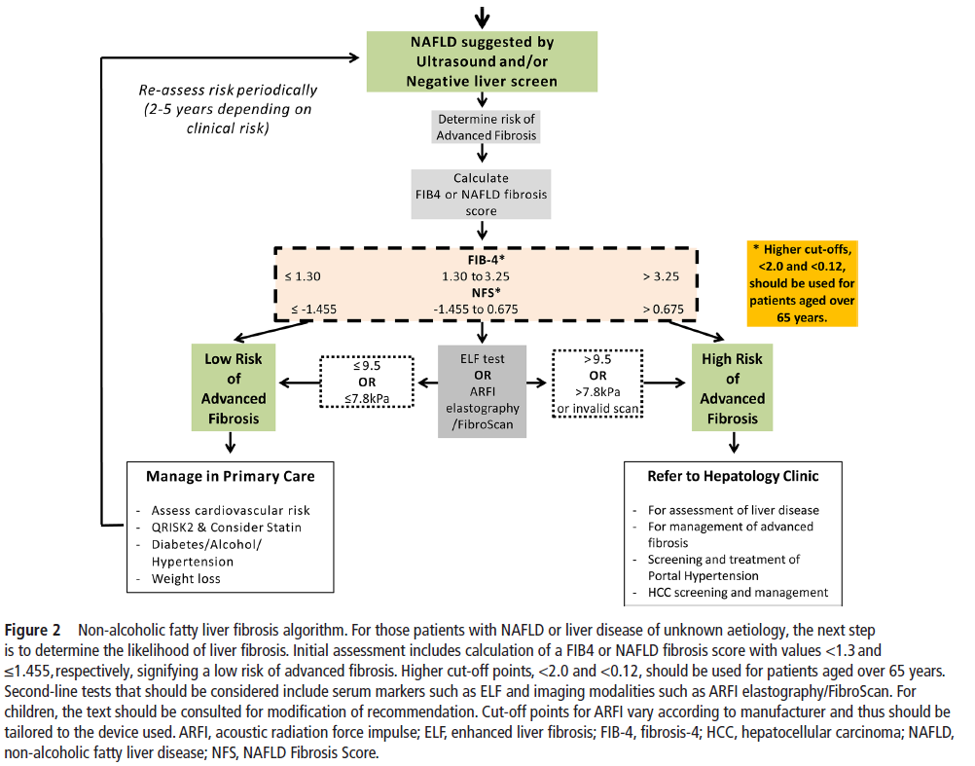

Slide 38
Öneri 7:
NAFLD olan erişkinler, karaciğer fibrozlarının derecelerini belirlemek için risk derecelendirmesine tabi tutulmalıdır.
Birinci basamak testinde FIB-4 veya NAFLD Fibroz Skoru kullanılmalıdır Kanıt düzeyi 2b, derece B
FIB-4 ve NFS için hesaplama olanakları tüm birinci basamak bilgisayar sistemlerine dahil edilmelidir. Kanıt düzeyi 5, derece D
İkinci basamak testleri, serum ELF ölçümleri veya Fibroscan / ARFI elastografi gibi testlerle fibrozun kantitatif olarak değerlendirilmesini gerektirir. Kanıt düzeyi 2b, derece B

Slide 39
Genel Koşullara Yaklaşım-ARLD
Alkolle ilişkili sirozu olan hastaların ortalama alkol tüketimi yaklaşık 120 ünite / hafta civarındadır.
ARLD'de tedavinin amacı, hastanın zararlı miktarda alkol alımını durdurmasıdır(tamamen yoksun kalma)

Slide 40
Öneri 8:
ARLD'li tüm erişkinler için AUDIT skoru> 19 ile kanıtlanmış alkol bağımlılığı olan hastaları alkol bağımlılığı merkezlerine sevk etmeyi düşünün Kanıt düzeyi 3b, derece C

Slide 41
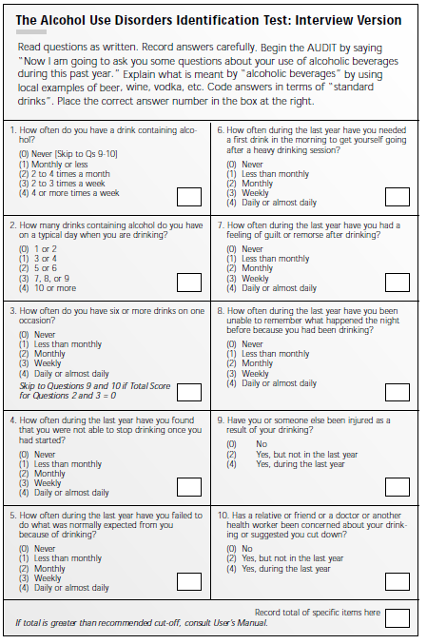

Slide 42
Normal karaciğer kan testleri, gelişmiş karaciğer fibrozu ve sirozu dışlamamıştır ve risk altındaki hastanın tanımlanması için farklı yaklaşımlar benimsenmiştir .
Lancet Komisyonu, karaciğer hastalığı araştırırken AUDIT testini kullanmayı önermektedir. Yüksek riskli gruplarda ilk test olarak AUDIT-C önerilmektedir.
Sirozlu hastalar özofageal varisler ve hepatoselüler karsinom için tarama gerektirir.

Slide 43
Öneri 9:
Zararlı miktarda alkol kullanıcıları, klinik değerlendirme ve Fibroscan / ARFI elastografi ile risk sınıflandırmasına tabi tutulmalıdır. Gelişmiş karaciğer hastalığına (görüntüleme veya kan testlerinden siroz ya da portal hipertansiyon özellikleri) ve / veya Fibroscan reading (mümkünse) > 16 kPa olması durumunda yetişkinler ikinci basamak tedavisine yönlendirilmelidir. Kanıt düzeyi 2b, derece B

Slide 45
AUDIT-C ile değerlendirilmiş fakat kadınlarda <35 ünite/hafta ve erkeklerde <50 ünite/hafta içen hastalar, tam AUDIT anketine geçmelidir.
GGT yükselirse (> 100 U / L) daha yüksek risk grubunda olduğu gibi karaciğer fibrozunun değerlendirilmesine de dikkat edilmelidir.

Slide 47
Karaciğer kan testleri anormal olan ve genişletilmiş karaciğer etyolojisi taraması negatif bir hastaya yaklaşım-1
Genişletilmiş karaciğer etyolojisi taraması abdominal bir USG de dahil olmak üzere negatif ise merdiven altı preparatlar ve potansiyel bitkisel ilaç kullanımı da dahil olmak üzere uyuşturucu kaynaklı etiyolojileri ekarte etmek için geçmişi yeniden incelemek önemlidir.
İngiltere'deki birincil basamak çalışmasında % 45 oranında neden bulunamamış, buna rağmen bu erişkinlerin çoğunda metabolik risk faktörleri tespit edilmiş ve NAFLD'ye gelişme olasılığı saptanmıştır.
USG, hepatositlerin % 30‘undan fazlasının steatotik olduğu durumlarda steatoz için duyarlıdır. Hafif steatozlu hastalarda normal USG bulguları olabilir.

Slide 48
Karaciğer kan testleri anormal olan ve genişletilmiş karaciğer etyolojisi taraması negatif bir hastaya yaklaşım-2
Artmış ALT ve / veya GGT düzeyleri olan, obez ve / veya metabolik risk faktörlerine sahip olan hastalar normal USG'ye rağmen NAFLD'ye sahip olabilirler. Bu hastalar NAFLD fibroz algoritmasına göre değerlendirilmelidir.
NAFLD risk faktörleri (örn., Tip 2 diabetes mellitus (T2DM)) olmayan hastalar, , BMI> 25, dislipidemi ve hipertansiyon) ve devamlı yükselmiş karaciğer enzimleri daha ileri değerlendirme amacıyla uzmana sevk için düşünülmelidir.
Çocuklar için, fibrozun değerlendirilmesi, ikinci basamak sağlık hizmetine yönlendirildikten sonra yapılacaktır.

Slide 49
Öneri 10:
Anormal karaciğer kan testleri olan yetişkinler, negatif genişletilmiş karaciğer etyolojisi taraması ve NAFLD için risk faktörü bulunmasa dahi, daha ileri değerlendirme için gastroenterologa / hepatologa yönlendirilmelidir. Kanıt düzeyi 4, derece C

Slide 50
Teşekkürler

